Slide 1
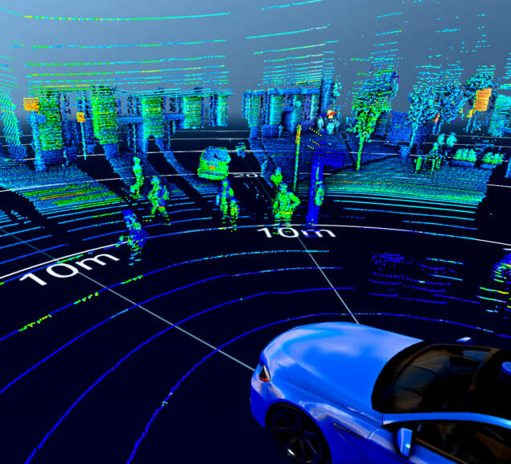
Lidar Toolbox
Nombre: Matias Armijo
Profesor: Jorge Cárdenas
Asignatura: EIE-401 Procesamiento digital multimedia

Slide 2
Introducción
¿Qué es Lidar?
Lidar es un sistema de detección remota que usa luz láser para medir la distancia entre el sensor y los objetos. Emite pulsos de láser que se reflejan en los objetos y el sensor captura esta luz reflejada.
1/N

Slide 3
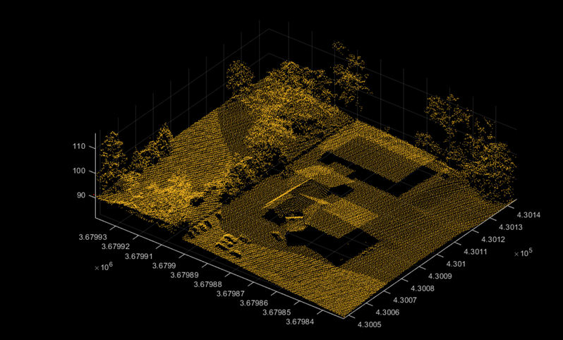
Marco teórico
Point Cloud: Una nube de puntos es una colección de puntos 3D en el espacio.
2/N

Slide 4
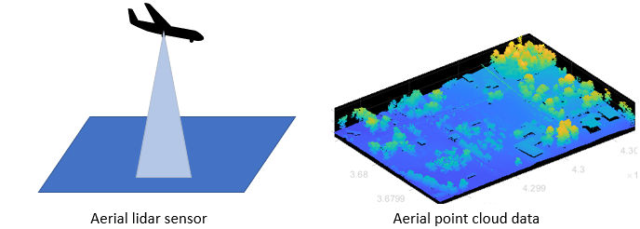
Marco teórico
Aerial Lidar: Los sensores Lidar aéreos son aquellos que se adjuntan a helicópteros, aviones o UAVs. Consisten en sensores topográficos y batimétricos.
3/N

Slide 5
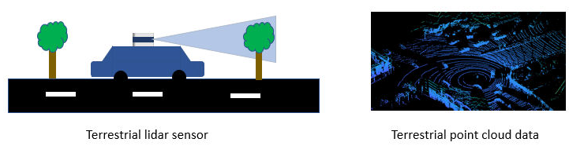
Marco teórico
Terrestrial Lidar: Los sensores lidar terrestres escanean la superficie de la Tierra o los alrededores inmediatos del sensor en tierra. Estos sensores pueden ser estáticos o móviles.
4/N

Slide 6
Marco teórico
Sistemas de coordenadas en Lidiar Toolbox:
World coordinate system
Sensor coordinate System
5/N

